Slide 1

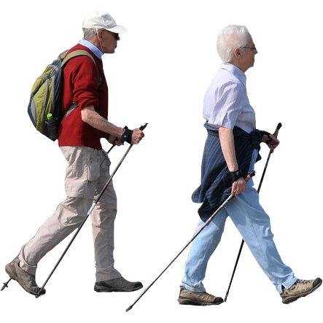


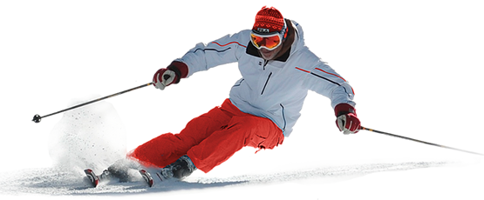
ENERJİ VE FİZİKSEL AKTİVİTE İLİŞKİSİ

Slide 2
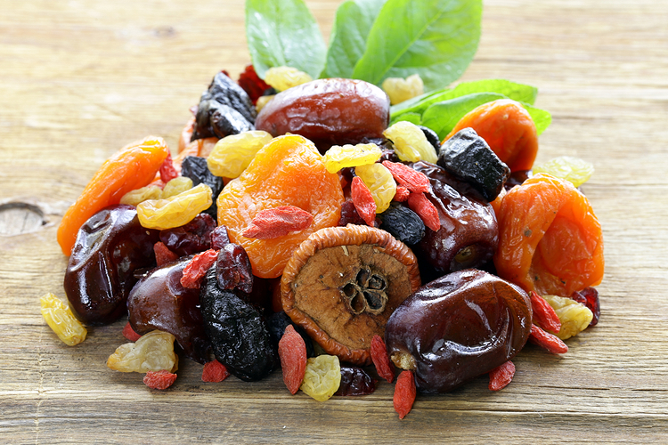
Enerji
Enerji iş yapabilme yeteneğidir ve vücutta enerji, alınan besin maddelerinin oksijenle yakılması sonucu ortaya çıkar.

Slide 3
Vücutta Enerjinin Depolanması
Besinlerden sağlanan enerji ağırlıklı olarak karbonhidratlar, proteinler ve yağlardan gelir. CHO, şekerler ya da nişastalar, vücutta glikojen olarak depolanır. Bunlar çok sayıda glikoz molekülünün bir araya gelmesinden oluşurlar. Bir kısım glikojen karaciğerde depolanır ve bu depolardan, kan düzeyi glikozu sürekli tamamlanır ve böylece beyin için gerekli olan glikoz desteği sağlanır. Glikojenin fazlası kaslarda depo edilirken, aşırı glikoz tüketimi, yağa dönüştürülerek depolanmayı gerektirir.

Slide 4
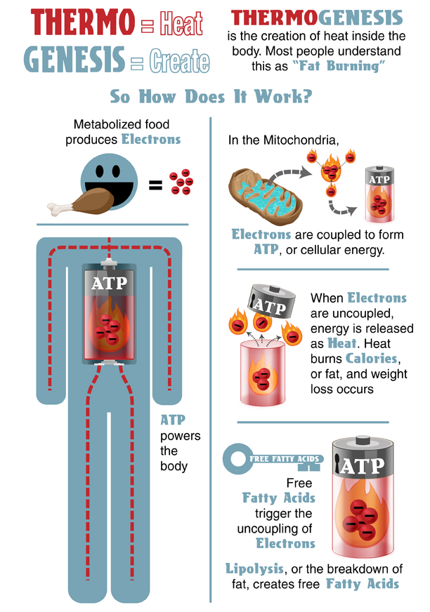
Vücutta Enerji Kullanımı
Vücut enerjiyi üç yolla harcar;
Bazal metabolik olaylar
Fiziksel aktivite
Termojenik aktivite

Slide 5

FA Sonucu Enerji Harcanımı
Fiziksel aktivite, kaslar kullanılarak yapılan tüm hareketlerdir (yürümek, koşmak, spor yapmak, ev temizlemek, bahçe işleri gibi).
Günlük enerji tüketiminin %20'sini normal fiziksel aktivite oluşturur. Normalin üzerinde hareket edilirse enerji tüketimi artar.

Slide 6
Kilo Kontrolü
ALINAN Kalori (Enerji) = HARCANAN Kalori (Enerji)
Enerji dengesi, besinler ve içeceklerden alınan kaloriler ile vücut tarafından yakılan kaloriler arasındaki ilişkiyi ifade eder.

Slide 7
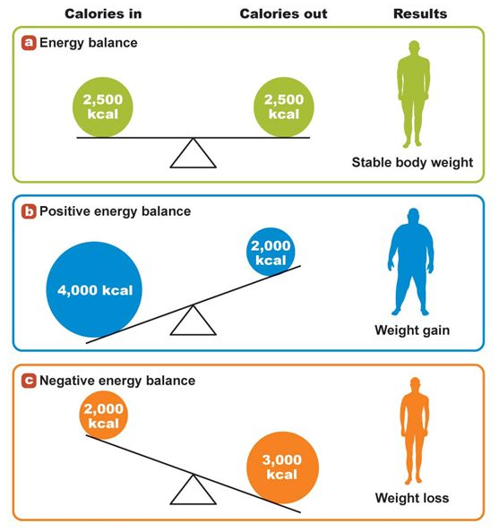
Kilo Kontrolü
Alınan kalori, harcanan kaloriye eşit olduğunda vücut ağırlığı aynı kalır. Alınan kalori miktarı harcanan kalori miktarını aştığında vücut ağırlığı artar (ya da tersi).

Slide 8
FA Yoluyla Kilo Kontrolü
Fiziksel aktivite, kilo verme yanında verilen kiloların korunmasında çok etkili bir yöntemdir. Buna rağmen kilo kontrolü için ne kadar egzersiz yapılması gerektiği konusunda net bir bilgi de bulunmamaktadır. 90’lı yıllarda günde 30’ ve üzerindeki orta yoğunluktaki aktivitenin kilo kontrolünde yeterli olduğu savunulurken; 2000’li yıllarda bu sürenin yetersiz olduğu ve kilo kontrolü için en az günde 60’ orta düzeyde egzersiz yapılması gerektiği ortaya konmuştur.

Slide 9
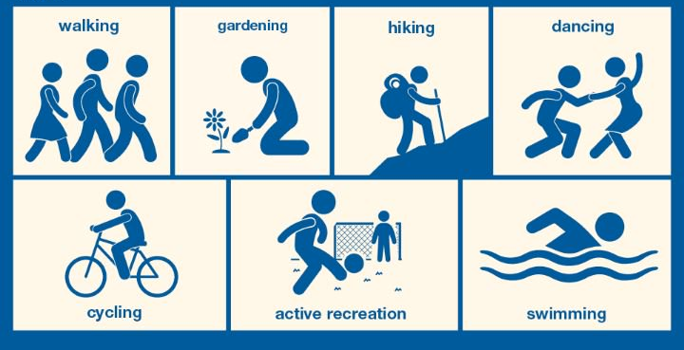
Orta Düzey FA Türleri
Bisiklete binme
Tempolu yürüme
Paten kayma
Ev ve bahçe işleri
Rekreatif outdoor gezintisi
Yüzme
Pazar alış-verişi

Slide 10
Fiziksel Aktivitenin Zararları
Kalp hastalığı (miyokard infarktüsü, aritmi, kontrolsüz hipertansiyon vb), kontrol edilemeyen hipertansiyon, pulmoner hipertansiyon, yeni geçirilmiş derin ven trombozu, obstrüktif ve restriktif akciğer hastalığı, ağır kas-iskelet sistemi hastalığı, akut enfeksiyonlar veya psikotik hastalığı olanlarda egzersiz uygulanması kontrendikedir.

